Slide 1
锅炉设备的控制
锅炉作用：化工、炼油、发电、造纸、制糖－生产动力设备
高压蒸汽作用：
1、发电机、压缩机、泵类驱动透平动力源；
2、反应器、蒸馏塔、换热器以及其他设备、管道保温伴热－提供热源。
在火力发电厂，用其生产蒸汽，使汽轮机运转，并进而带动发电机发出电来。

Slide 2
锅炉的分类
按容量(即额定蒸发量) 大 >300t/h
中 100-300t/h
小 <100t/h
按蒸汽参数:
(压力、温度) 低压 <3000kpa ;<400℃
中压 3000~5000kpa ;400~450 ℃
高压 6000~13000kpa ;460~540 ℃
超高压 14000~16000kpa ;540~560 ℃
亚临界压力 17000~18000kpa ;540~570 ℃
超临界压力 >22500kpa ;560~600 ℃

Slide 3
按燃料分： 燃煤炉
燃油炉
燃气炉
按水循环方式：自然循环锅炉
强制循环锅炉
复合循环锅炉
低倍率循环锅炉

Slide 4
对于石油化工厂的锅炉，大多数属于小容量锅，但按锅炉的蒸发量可以分：
小型锅炉 <20t/h
中型锅炉 20-75t/h
大型锅炉 >75t/h
按照其产生蒸汽的压力，可分为：
低压 <1500kpa
中压 1500~6000kpa
次高压 6000~9000kpa
高压 9000~14000kpa
超高压 >14000kpa

Slide 5
只按燃料分：燃煤、燃油、燃气、混燃
目前应用最多的是燃煤锅炉
对于燃煤锅炉制粉系统分：
储仓式锅炉，即有中间储粉仓
直吹式锅炉，即不设中间储粉仓
另外也有按燃烧形式分：链箅炉、粉煤炉、沸腾炉

Slide 6
锅炉设备的工艺流程
负荷设备
过热蒸汽送
D
调节阀
负荷设备
燃料和热空气按一定比例送入燃料室燃烧，生成的热量传递给蒸汽发生系统，产生饱和蒸汽Ds，然后经过热器，经负荷设备控制，供给负荷设备用。
燃烧过程中产生的烟气，除将饱和蒸汽变成过热蒸汽外，还经省煤气预热锅炉给水和空气预热器预热空气，最后经引风机送烟囱排大气。
D_{s}
P_{m}
减温器
汽
炉墙
包
过热器
炉
膛
省
热空气
煤
送往炉膛
器
空气预热器
热空气
燃料
给水
燃料嘴
冷空气
烟气
(经引风机送往烟囱)

Slide 7
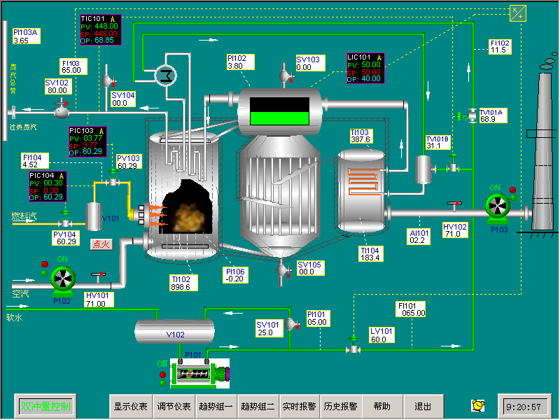

Slide 8
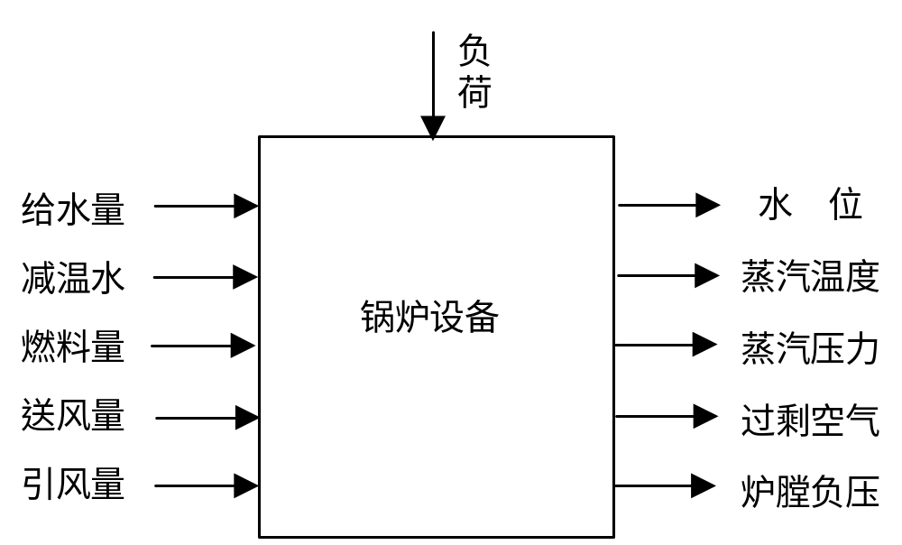
锅炉设备的控制问题
根据生产负荷需要，提供一定压力或温度的蒸汽，经济性合安全性
系统分解： （1）锅炉汽包水位的控制；
（2）锅炉燃烧系统的控制；
（3）过热蒸汽系统的控制。

Slide 9
输入和输出变量之间关联
如果蒸汽负荷发生变化，将引起汽包水位、蒸汽压力和过热蒸汽温度等变化
如果燃料量变化，将引起蒸汽压力、汽包水位、过热蒸汽温度、过剩空气和炉膛负压
如果给水量变化，将引起汽包水位、蒸汽压力和过热蒸汽温度等变化
如果减温水变化，将引起汽包水位、蒸汽压力和过热蒸汽温度等变化
因此锅炉是多入多出系统

Slide 10
锅炉主要控制系统
锅炉汽包水位控制
被控变量为汽包水位，操作变量为给水流量。任务是维持汽包水位在工艺允许的范围内。
过热蒸汽控制系统
任务是维持过热器出口温度（过热器出口温度为被控变量，减温器的喷水量为操作变量）

Slide 11
锅炉燃烧系统控制
控制目的是使燃料燃烧所产生的热量适应蒸汽负荷的需要（以蒸汽压力为被控变量，燃料量为操作变量）
控制目的是使燃料与空气量之间保持一定的比值，以保证最经济燃烧，提高燃烧效率（以烟气成分为被控变量，送风量为操作变量）
控制目的是使引风量和送风量相适应，保持炉膛负压在一定范围内（以烟气成分为被控变量，引风量为操作变量）

Slide 12
汽包水位的控制问题
若水位过低，则由于汽包内的水量较少，而负荷却很大，水的汽化速度又快，因而汽包内水量变化速度很快，如不及时控制，就会使汽包内水全部汽化，导致锅炉烧坏或爆炸。
若水位过高会影响汽包汽水分离，产生蒸汽带液现象，会使过热器管壁结垢，使过热蒸汽温度因传热阻力增大而急剧下降。若以该过热蒸汽作为汽轮机动力的话，蒸汽带液还会损坏汽轮机叶片，影响安全和经济。
故汽包水位很重要

Slide 13
被控变量：汽包水位，用H (s)表示
控制变量：汽包给水量，用G (s)表示
主要干扰：
蒸汽负荷（蒸汽流量），用D (s)表示
通道对象：
非自衡、非最小相位、非线性等特性

Slide 14
汽包水位是被控变量，给水阀是操纵变量，蒸汽消耗量D是主要干扰。
系统中充满夹带大量蒸汽汽泡的水，而蒸汽汽泡的总体积会随汽包压力和炉膛热负荷变化而改变。若汽泡总体积改变，即使总水量不变，汽包水位也会变化。

Slide 15
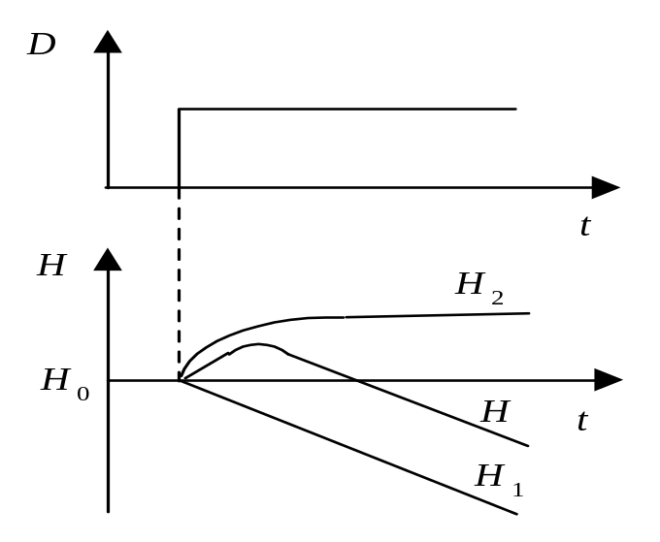
汽包水位的动态特性
①蒸汽负荷（蒸汽流量）对水位的影响，即干扰通道的动态特性
H：实际水的变化；
H₁：不考虑水面下气泡容积变化时的
水位变化；
H₂：只考虑水面下气泡容积变化所引
起水位变化。
假水位现象：在燃料量不变的情况下，蒸汽用量突然增加，瞬时间必然导致汽包压力下降，汽包内水的沸腾突然加剧，水中汽泡迅速增加，将整个水位抬高，形成虚假水位上升现象。

Slide 16
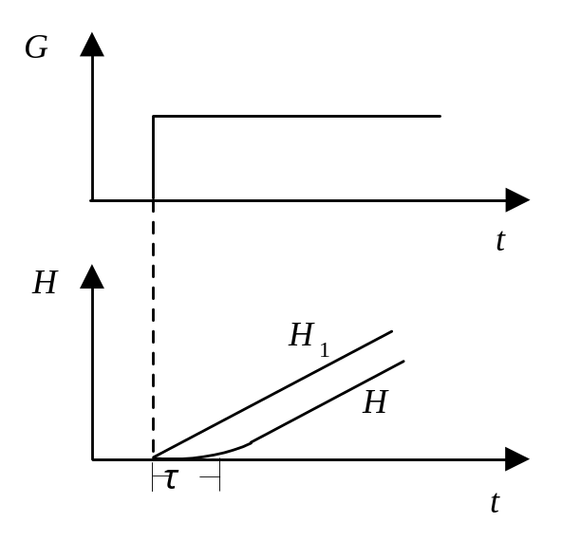
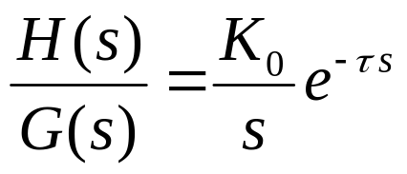
汽包水位的动态特性
②给水流量对水位的影响，即控制通道的动态特性
a. 把汽包给水看成单容量无自衡过程，水位响应曲线H1线。
b. 因给水温度比汽包内饱和水温度低，所以给水量变化后汽泡总体积减少，导致液位下降。实际水位响应曲线H线。即当突然加大给水量，汽包水位一般不立即增加，而需要一段起始惯性段。用传递函数表示，它相当于一个积分环节和一个纯滞后环节的串联。
给水温度越低，纯滞后时间越大。（采用省煤器，由于省煤器本身延迟，则滞后更大）

Slide 17
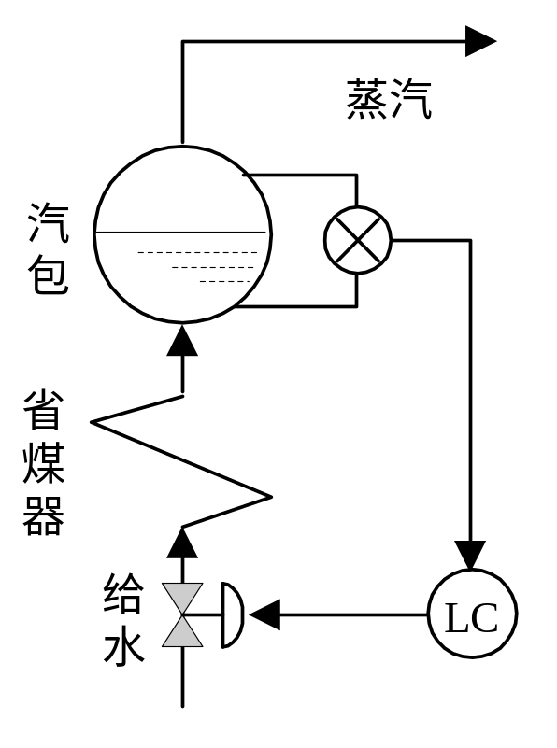
汽包水位的单冲量控制
所谓单冲量是指控制器仅有一个测量信号。（汽包水位）
被控变量：汽包水位
操控变量：给水流量
调节阀气开气关形式选择：(气关)
气开－高压蒸汽供给蒸汽透平压缩机
气关－加热及工艺物料用
调节器（LC）作用形式：正作用

Slide 18
当蒸汽负荷突然大幅度增加时，由于假液位，开始时控制器不但不开大给水阀增加给水量，而关小控制阀开度减少给水量。等假液位消失，由于蒸汽量增加，给水量反而减少，将使水位严重下降，波动很厉害，严重时甚至会使发生事故。

Slide 19
汽包水位的单冲量控制
C↑
u↑
H↑(H>H₀ )
阀开度↓
假水位
Q_{蒸汽}↑
Q_{给水}↓
c
H↓↓(H<H₀ )
u
u↓
C↓
H ↑(H=H₀ )
H₀
阀开度↑
Q_{给水}↑

Slide 20
汽包水位的单冲量控制
1、对于汽包内停留时间短（即汽化速度较快），负荷变动较大的情况不能适应，水位不能保证。
2、对于小型锅炉，由于汽包停留时间长，在蒸汽负荷变化时，假水位的现象并不显著，配上一些连锁报警装置，也可以保证安全操作。

Slide 21
汽包水位的双冲量控制
在汽包水位的控制中，最主要的干扰是负荷的变化。那么克服干扰最有效的控制手段是前馈控制。
如果用蒸汽流量来纠正虚假水位引起的误动作，而且使控制阀的动作非常及时，从而减少水位的波动，改善控制品质。
将蒸汽流量信号接入，就构成双冲量控制系统。
这是一个前馈（蒸汽流量）加单回路控制系统。即前馈-反馈复合控制系统。
这里的前馈系统仅为静态前馈。若需要考虑两条通道在动态上的差异，须加入动态补偿环节。

Slide 22
汽包水位的双冲量控制
蒸汽
Pc为液位控制器输出（%）
Ps为蒸汽流量变送器输出（%）
C0为初始偏置值（%）
C1和C2是加法器系数。
P
F
汽
LC
∑
包
P
C
省
煤
器
P
O
=
C
1
P
C
+
C
2
P
F
+
C
0
给
水

Slide 23
1、C2正负号取决调节阀形式。考虑蒸汽流量加大时，给水量加大，如果采用气关阀，P0应减少，故C2取负号；如果采用气开阀，P0应增加，C2取正号。
C2数值应考虑达到稳态补偿。即现场凑，在蒸汽负荷扰动下调整到水位不变。
2、C1可取1，也可小于1。C1与LC放大倍数乘积相当于单回路中放大倍数的作用。
3、C0是个恒值，设置目的是在正常负荷下，控制器和加法器的输出都有一个比较合适的值，最好在正常负荷下C0与C2Ps项正好抵消

Slide 24

汽包水位的双冲量控制
双冲量控制系统的两个弱点：
⑴ 控制阀的工作特性不一定完全是线性，这样要作到静态补偿就比较困难。
⑵ 对于给水系统的扰动（如：给水泵压力变化、进水流量立即发生变化，将造成水位发生偏差）不能直接克服。
蒸汽
P
F
汽
LC
∑
包
P
C
省
煤
器
P
O
=
C
1
P
C
+
C
2
P
F
+
C
0
给
水
前馈：
P_{F}↑
P_{O}↓
阀开度↑
Q_{给水}↑
Q_{蒸汽}↑
假水位
反馈：
P_{C}↑
P_{O}↑
阀开度↓
Q_{给水}↓
P_{C} ↓
P_{O}↓
阀开度↑
Q_{给水}↑

Slide 25
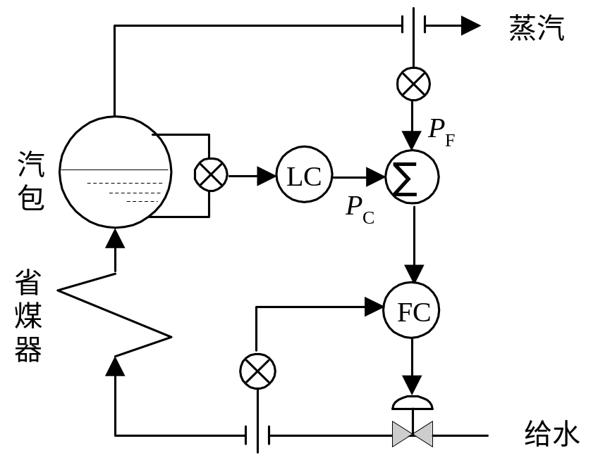
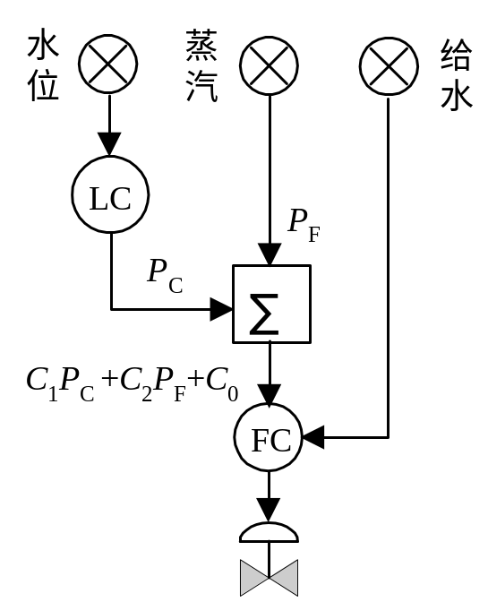
汽包水位的三冲量控制
将给水流量信号引入，构成三冲量控制系统。即前馈－串级控制系统。

Slide 26

三冲量控制系统的方框图
U
G
m
3
G
f
y
1,
sp
P
C
y
2
＋
y
1
G
G
G
G
G
＋
＋
c
1
＋
c
2
v
p
2
p
1
－
－
y
m
2
G
m
2
副回路
y
主回路
m
1
G
m
1
C0设置与双冲量设置相同。 C1通常取1
C2=αQsmax/Qwmax
Qsmax和Qwmax为蒸汽流量和给水流量的变送器量程

Slide 27
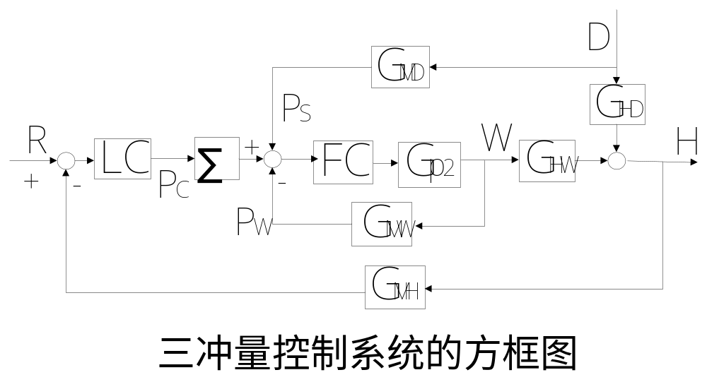

Slide 28
燃烧系统控制
基本任务：
⑴ 保证锅炉出口蒸汽压力稳定。干扰：蒸汽负荷变化； 操纵变量：燃料量。
⑵ 保证燃烧过程的经济性，消耗最少，热效率最高。燃料量与空气量保持一定比值，或者烟道气氧含量保持一定数值（黑烟：空气不足；增加燃料量空气量也增大)操纵变量：送风量。
⑶ 保证炉膛负压恒定。操纵变量：引风量。（负压过小，炉膛内热烟气往外冒，负压过大，冷空气漏进炉内，降低燃烧效率。若是气体燃料则要注意脱火和回火）

Slide 29
设计原则：
㈠.生产负荷变化时，三者应同时协调工作；既适应负荷变化的需要，又使燃料量和送风量成一定比例；炉膛负压为一定数值。
㈡.生产负荷不变化时，则应保持三者都稳定不变，并迅速消除它们各自的扰动作用。
㈢.加强安全措施，烧嘴背压太高，可能燃料流速太高而脱火；烧嘴背压太低，又可能回火。

Slide 30
蒸汽压力控制和燃料与空气比值控制
当燃料流量及蒸汽负荷变化较小时，采用蒸汽压力调节燃料量单回路；当燃料流量波动较大时，采用蒸汽压力对燃料流量的串级控制。
燃料流量是随蒸汽负荷变化，故主流量，与空气组成双闭环比值控制系统，可使燃料与空气保持一定比例。
能满足稳态时空燃比，不能保证动态调节过程空气量，所以工艺上提负荷时先提空气量，再提燃料量；降负荷则先降燃料量，后降空气量

Slide 31
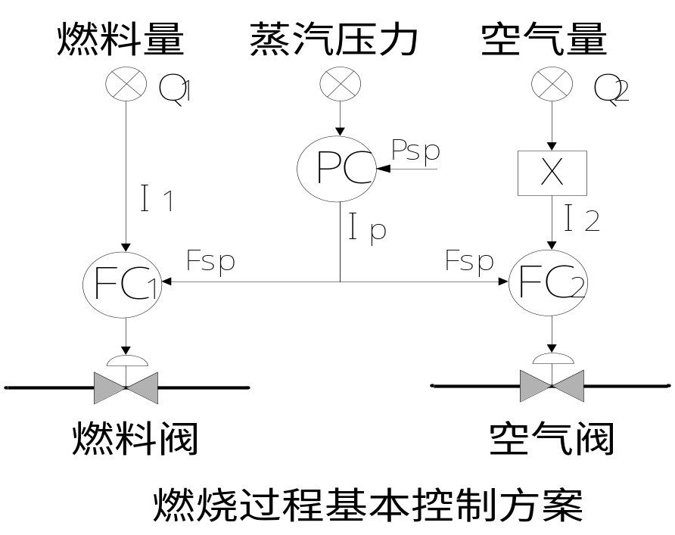
提负荷时先提空气量再提燃料量
如因蒸汽用量增大（负荷增加），使蒸气压力下降。由于蒸汽压力控制器是反作用，故压力控制器输出Ip增大。
而此时燃料量和空气量尚未改变，即I1=I2，所以高选择器HS的输出I5即为Ip，由此启动空气流量控制器FC2的提量过程，实际空气量逐步提高。
相应的，低选择器LS的输出I4跟踪与实际空气量成正比的信号I2，通过燃料量控制器FC1，逐步提高燃料量，最终使燃料量与空气量都得到提高，并使蒸汽压力回复至设定值。

Slide 32
降负荷时先降燃料量再降空气量
如因蒸汽用量减少（负荷降低），使蒸气压力上升。由于蒸汽压力控制器是反作用，故压力控制器输出Ip减小。
而此时燃料量和空气量尚未改变，即I1=I2，所以低选择器LS的输出I4即为Ip，由此启动燃料流量控制器FC1的降量过程，实际燃料量逐步降低。
相应的，高选择器HS的输出I5跟踪与实际燃料量的信号I1，通过空气量控制器FC2，逐步减少空气量，最终使燃料量与空气量都得到降低，并使蒸汽压力回复至设定值。

Slide 33
燃烧过程的烟气氧含量控制
蒸汽压力控制和燃料与空气比值控制缺点不能在整个生产过程中始终保持最经济燃烧（两流量最优比值），原因如下：
1、在不同负荷下两流量的最优比值不同
2、燃料成分（如含水、灰分的量）有可能有变化
3、流量测量的不准确
加一个指标闭环修正两流量比值-烟气含氧量
烟气成分有O2，CO，CO2和未燃烧烃。
锅炉经济燃烧主要反映在烟气成分（主要含氧量）和烟气温度。

Slide 34
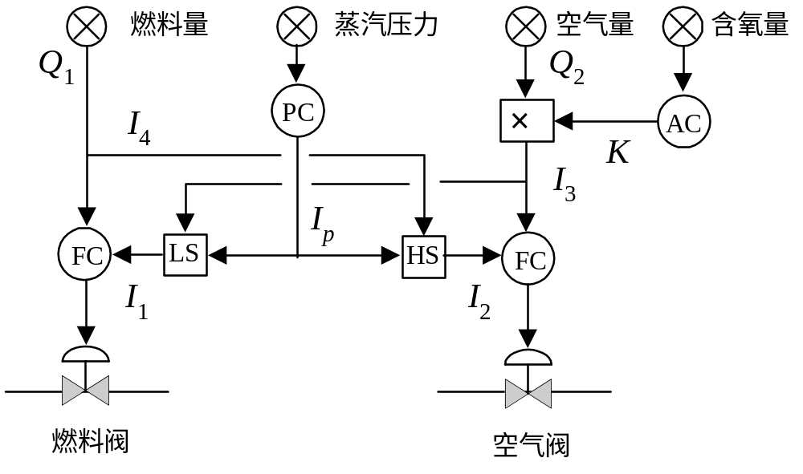
氧含量是被控变量，通过氧含量控制器调整空燃比系数K，使O2控制在最优值，从而使对应的过剩空气系数α在最优值，以实现经济燃烧

Slide 35
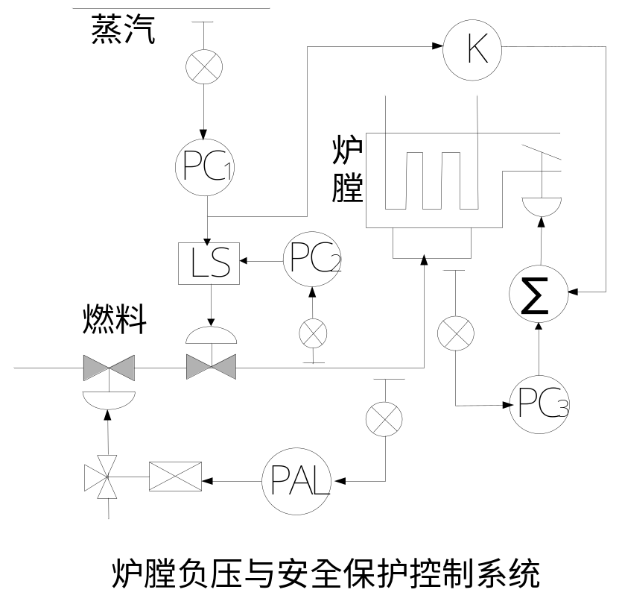
炉膛负压控制与安全保护系统
1、炉膛负压控制
一般情况由PC3炉膛负压控制器调节烟道蝶阀来改变引风量，从而使炉膛负压稳定。
但当负荷变化较大时，燃料量与送风量均相应变化，但引风量仅在炉膛负压产生偏差时才相应调整，这样引风量的变化就落后于送风量，从而使炉膛负压波动较大。为此引入前馈控制，引入蒸汽压力控制器PC1输出，该前馈信号直接反映了燃料量与空气量的变化。

Slide 36
蒸汽压力与防脱火选择控制系统
燃烧嘴背压正常时，由PC1蒸汽压力控制器控制燃料阀，维持炉出口蒸汽压力稳定；当燃烧嘴背压过高，为防脱火，由背压控制器PC2通过LS选择控制燃料阀关小，使背压降下来。

Slide 37
防回火系统
当燃料嘴背压过低时，为避免造成回火危险，由PAL系统带动联动装置，将燃料控制阀上游阀截断，以保护整个锅炉系统。

Slide 38
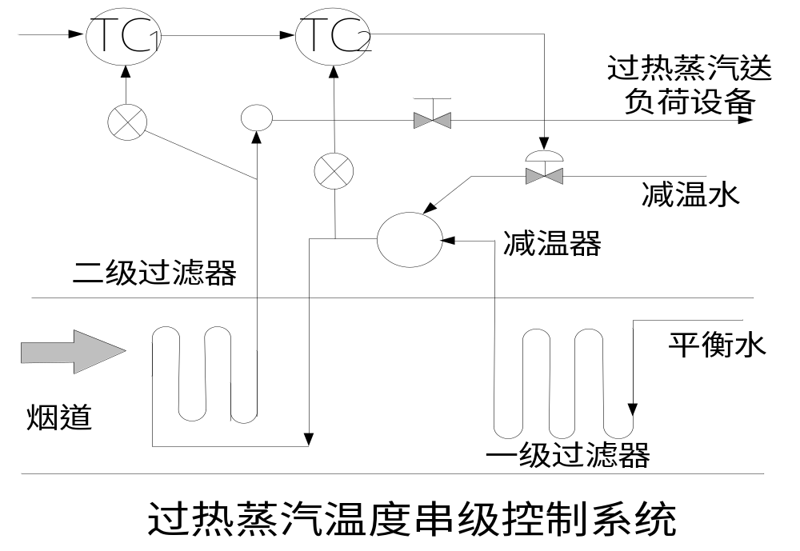
蒸汽过热系统控制
包括一级过热器、减温器、二级过热器
任务是使过热器出口温度维持一定范围
减温水流量为操纵变量，减温器蒸汽出口温度为副参数
由于控制通道的时间常数与纯滞后时间均较大，为此常采用串级控制系统。

